Slide 1
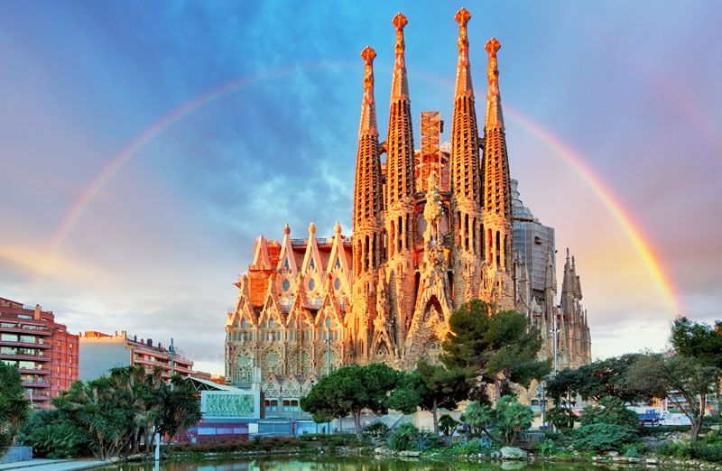
Barcelone
Barcelone
De Nathaniel SEBBAN
De Nathaniel Sebban
b
BBBBBBBBBBNBNN

Slide 2
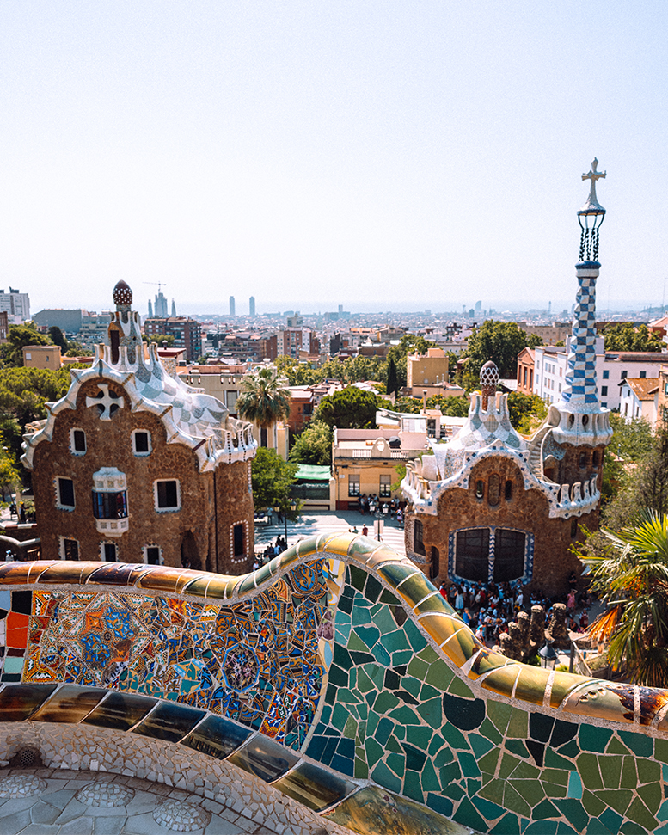
Sommaire
Les chiffres clefs de Barcelone
Les spécialités culinaires
Les grands artistes Barcelonais
Les musées et bâtiments de Barcelone
Le Street Art
Les œuvres de Gaudi

Slide 3
Les chiffres clefs
La superficie de la ville et sa banlieue est de : 101 km2
Le nombre d’habitants : 4,9 millions pour la ville et sa banlieue
Les iles : les iles au large de Barcelone sont les Baléares: Majorque, Minorque, Ibiza, Formentera, Cabrera

Slide 4
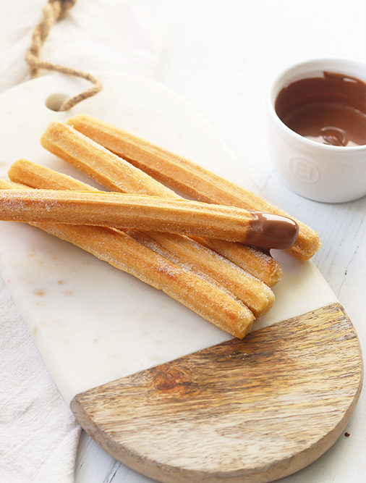
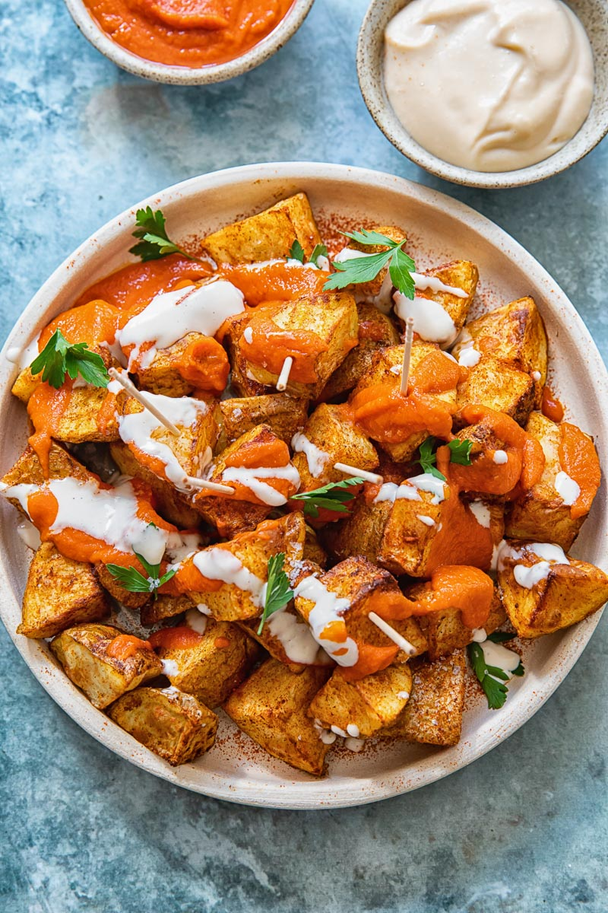
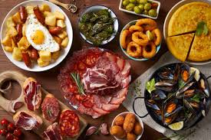
Les spécialités culinaires
les churros les patatas bravas les tapas
j

Slide 5
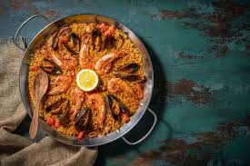
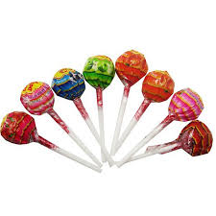
Spécialités culinaires, suite….
Paella. Et les sucettes Chupa Chups
sont originaires de Barcelone.

Slide 6
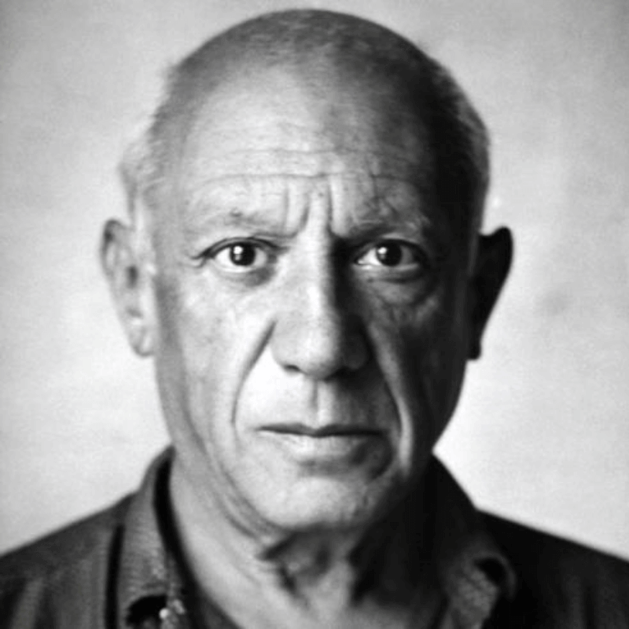
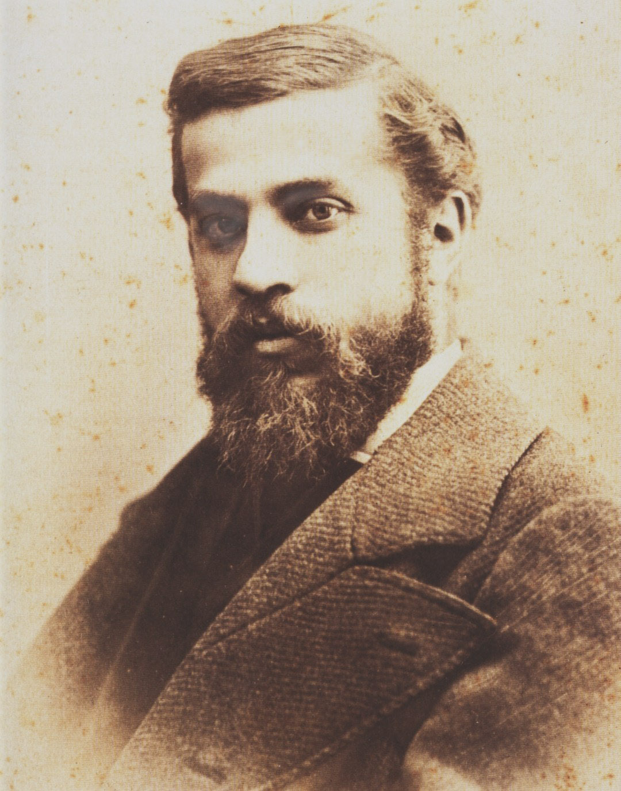
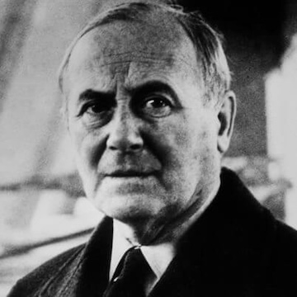
Les grands artistes Barcelonais
Pablo Antoni Joan
Picasso Gaudi Miró
Il est né en (1852)est meurt en(1926)
C’est l’architecte de la Sagrada Familia, ainsi que du parc Güell ,etc…
Il est né en (1881)est meurt en(1973). C’est un peintre et sculpteur dont un de ses musées est à Barcelone
Il est né en (1893)est meurt en(1983). Sa fondation est à Montjuïc, la colline qui surplombe Barcelone.

Slide 7
Les musées que j’ai visité:
Le musée de la marine: qui renferme une réplique de la célèbre galère de Don Juan d’Autriche
Le musée Picasso
La fondation Miro sur la colline de Montjuïc: qui renferme une collection exceptionnelle allant d’esquisses aux toiles ainsi que des sculptures
Le MACBA : Musée d’Art Contemporain de Barcelone: on y trouve des œuvres d’arts des peintres Catalans
Le MOCO: un musée d’art contemporain : où on a pu admirer les œuvres de BANKSY célèbre peintre de Street Art

Slide 8
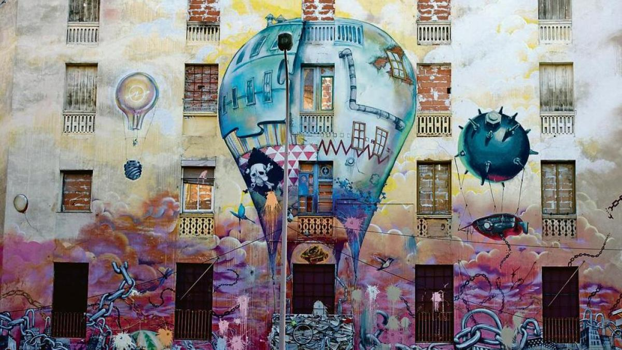
L’art de rue: le Street Art
Barcelone est une ville où le Street Art est très présent
Le Street art est un art de rue; les artistes utilisent les murs des bâtiments comme support.

Slide 9
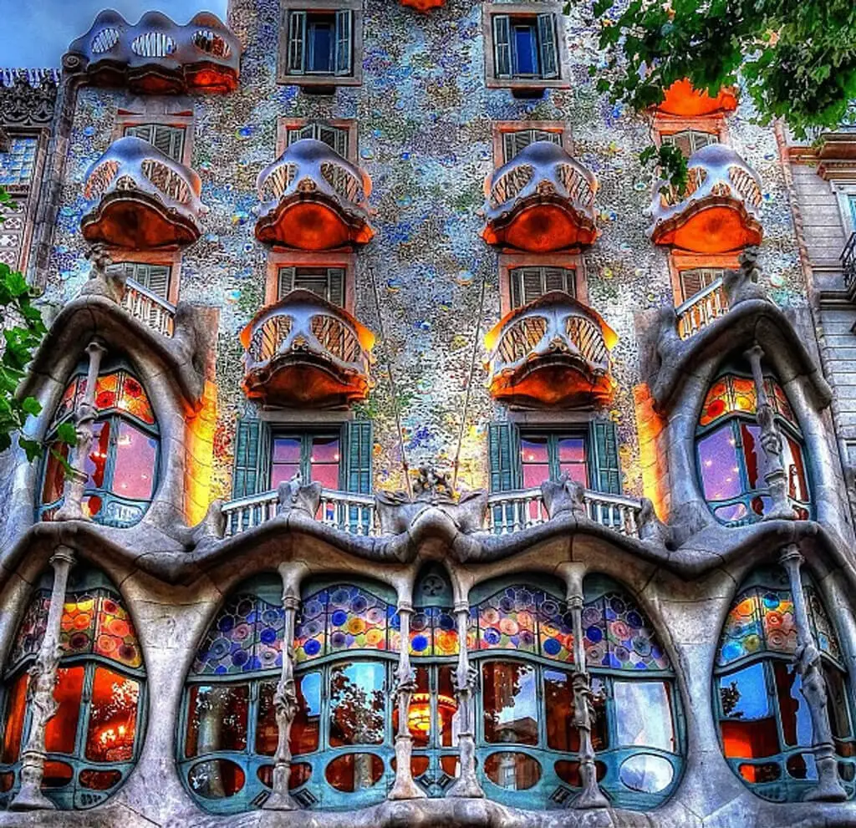
Les œuvres de Gaudi
Gaudi est un architecte du courant moderne catalan
Pour son architecture ,Gaudi s’inspire de la faune et la flore qui l’entoure
Il a fait de nombreuses maisons comme la Casa Batllo et la Casa Milà, ainsi que le Parc Güell.

Slide 10
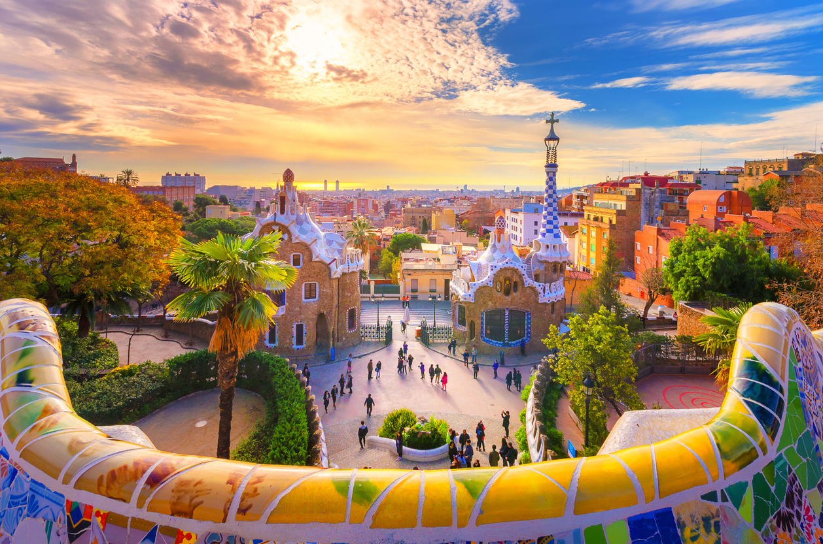
Merci pour votre
Attention!
Merci de votre
Attention!

